Slide 1
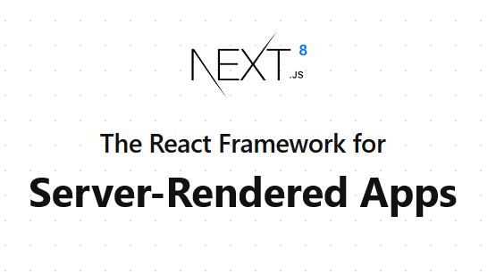

Slide 2
Inhalt
Was ist Next.js?
Wozu wird Next.js verwendet?
Deployment mit ZEIT Now
DEMO

